Slide 1
Разработка функционала на основе потенциала Терсоффа для моделирования свойств оксидов
Гревцев А.В.¹
Абгарян К.К.¹⁻³
Бажанов Д.И.¹⁻³
¹ФИЦ ИУ РАН, г.Москва
²МГУ, г. Москва
³МАИ, г. Москва
Notes:
Здрвствуйте, меня зовут Гревцев Александр Владимирович
Тема доклада
Разработка функционала на основе потенциала Терсоффа для моделирования свойств оксидов

Slide 2
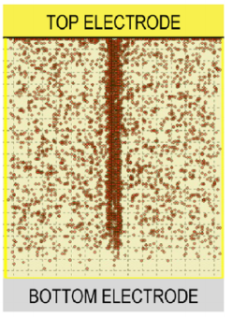
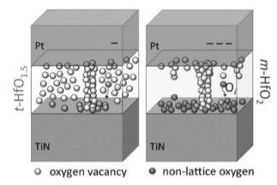
Построение мемристоров
Мемристоры используются для создания резистивной энергонезависимой памяти (RRAM);
Мемристоры обладают дефектностью, которая связана с образованием филаментов;
Основная задача - воспроизвести формирование филамента;
Чтобы воспроизводить и моделировать события в структуре используется:
Кинетический Монте-Карло;
Молекулярно-динамические вычисления;
Sadi, Toufik & Mehonic, Adnan & Montesi, Luca & Buckwell, Mark & Kenyon, Anthony & Asenov, A., Journal of Physics: Condensed Matter. 2018 30. 10.1088/1361-648X/aaa7c1.
Notes:
Мемристоры используются для создания резистивной энергонезависимой памяти (RRAM)
Мемристоры обладают дефектностью, которая связана с образованием филаментов
Основная задача - воспроизвести формирование филамента
Чтобы воспроизводить и моделировать события в структуре используется Кинетический Монте-Карло и Молекулярно-динамические вычисления

Slide 3
Молекулярно-динамическое моделирование
Чтобы провести молекулярно-динамическое моделирование изменения положения атомов в кристаллической решетке, требуется решить нормальную систему Коши:
$$\left\{\begin{aligned}m_{i}\frac{dv_{i}^{x}}{dt}=−\frac{∂U_{i}}{∂x_{i}}, \\ m_{i}\frac{dv_{i}^{y}}{dt}=−\frac{∂U_{i}}{∂y_{i}}, \\ m_{i}\frac{dv_{i}^{z}}{dt}=−\frac{∂U_{i}}{∂z_{i}}, \\ \frac{dx_{i}}{dt}=v_{i}^{x},\frac{dy_{i}}{dt}=v_{i}^{y},\frac{dz_{i}}{dt}=v_{i}^{z}\end{aligned}\right.$$
Чтобы получить правые части, нужно иметь потенциал с идентифицированными параметрами.
Существуют потенциалы, которые позволяют воспроизводить рост кластеров и вычислять дефекты. (RGL^{1,2}, Tersoff³, Lennard-Jones⁴ и др.)
Phys. Rev. B 48, 22 – Published 1 July 1993
Phys. Rev. B 61, 2230 – Published 15 January 2000
Phys. Rev. B 37, 6991 – Published 15 April 1988
Modelling Simul. Mater. Sci. Eng. 8 (2000) 825–841.
Notes:
Чтобы провести молекулярно-динамическое моделирование изменения положения атомов в кристаллической решетке, требуется решить нормальную систему Коши, которая представлена ниже.
Чтобы получить правые части, нужно иметь потенциал с идентифицированными параметрами для каждого из исследуемых материалов.
Существуют потенциалы, которые позволяют воспроизводить рост кластеров и вычислять дефекты. (RGL^{1,2}, Tersoff³, Lennard-Jones⁴ и др.)

Slide 4
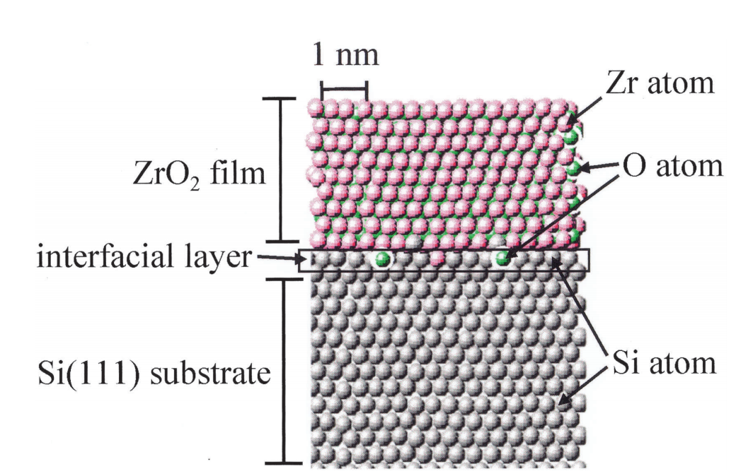
Потенциалы для оксидов
Для моделирования структурных дефектов, возникающих в процессе роста оксидов различных фаз, применяются полуэмпирические потенциалы:
Потенциал Терсоффа^{1,2};
Метод погруженного атома^{3,4};
ReaxFF⁵.
Phys. Rev. B 73, 155329 – Published 25 April 2006
Powell D. Lattice Dynamics and Parameterisation Techniques for the Tersoff Potential Applied to Elemental and Type III-V Semiconductors // 2006.
Phys. Rev. B 64, 184102 – Published 15 October 2001
Modelling Simul. Mater. Sci. Eng. 8 (2000) 825–841. 10.1088/0965-0393/8/6/305.
The Journal of Physical Chemistry A 2008 112 (14), 3133-3140 DOI: 10.1021/jp076775c
Iwasaki T. et al. Molecular-Dynamics Analysis of Interfacial Diffusion Between High-Permittivity Gate Dielectrics And Silicon Substrates // Journal of Materials Research, 2004. Vol. 19, no. 4, pp. 1197–1202.
Notes:
Для моделирования структурных дефектов (поверхность, граница интерфейса, вакансионные кластеры и др.), возникающих в процессе роста оксидов различных фаз, применяются полуэмпирические потенциалы:
Потенциал Терсоффа^{1,2};
Метод погруженного атома^{3,4};
ReaxFF⁵.

Slide 5
Потенциал Терсоффа для оксидов
Для оксидов используется измененный потенциал Терсоффа, который был представлен в статьях^{1,2}:
$$\begin{matrix}U_{T}=\frac{\sum_{i}{\sum_{j}{u_{ij}}}}{2}+\sum_{i}{φ_{i}} \\ \begin{aligned}φ_{i}=\left[\frac{\left(I_{Ei}+A_{Ei}\right)}{2e}\right]q_{i}+\left[\frac{\left(I_{Ei}−A_{Ei}\right)}{2e^{2}}\right]q_{i}^{2} \\ u_{ij}=u_{REPij}+u_{SHTij}+u_{IONij}+u_{VDWij} \\ u_{REPij}=f_{Sij}A_{ij}\exp\left(−λ_{ij}r_{ij}\right) \\ u_{SHTij}=−f_{Sij}b_{ij}B_{ij}\exp\left(−μ_{ij}r_{ij}\right) \\ u_{IONij}=\frac{f_{Lij}η_{i}η_{j}q_{i}q_{j}}{4πε_{0}r_{ij}} \\ u_{VDWij}=−\frac{f_{Lij}\sqrt{C_{VDWi}C_{VDWj}}}{r_{ij}^{6}}\end{aligned}\end{matrix}$$
Идентифицированные параметры этого потенциала будут использоваться для моделирования роста филамента в оксидах ZrO₂ и HfO₂.
Набор параметров для идентификации:
$$\left\{A,B,λ,α,β,n,m,c,d,h,R_{S},S_{S},R_{L},S_{L},I_{e},A_{E},Q_{L},Q_{U},D_{L},{D_{U},n}_{B},η ,C_{VDW}\right\}$$
Iwasaki T. et al. Molecular-Dynamics Analysis of Interfacial Diffusion Between High-Permittivity Gate Dielectrics And Silicon Substrates // Journal of Materials Research, 2004. Vol. 19, no. 4, pp. 1197–1202.
Yasukawa A. Using an extended Tersoff interatomic potential to analyze the static-fatigue strength of SiO2 under atmospheric influence // JSME international journal. Series A, mechanics and material engineering, 1996. Vol. 39, no. 3, pp. 313-320.
Notes:
Для оксидов используется измененный потенциал Терсоффа, который был представлен в статьях ниже
Urepulsive - энергия отталкивания
Ushort – энергия ближнего порядка взаимодействия (состоит из энергии ковалентной связи и энергии металлической связи)
Uion – энергия ионной связи
Uvdw – энергия взаимодействия Ван-дер-Ваальса
Идентифицированные параметры для каждого из исследуемых материалов этого потенциала будут использоваться для моделирования роста филамента в оксидах ZrO₂ и HfO₂
Набор параметров для идентификации представлен ниже. Всего их 23 для каждого химического элемента.

Slide 6
Параметрическая идентификация
Для получения потенциала, с помощью которого возможно воспроизводить свойства конкретного материала, необходимо найти вектор параметров $ξ=\left(ξ_{1},…,ξ_{k}\right)∈X, X⊆R^{k}$, при котором достигается минимум функционала:
$$F\left(ξ\right)=ω_{1}\frac{{\left(f_{1}\left(ξ\right)−\dot{f_{1}}\right)}^{2}}{{\dot{f_{1}}}^{2}}+…+ω_{n}\frac{{\left(f_{n}\left(ξ\right)−\dot{f_{n}}\right)}^{2}}{{\dot{f_{n}}}^{2}}→min$$
$$f_{n}\left(ξ\right)=\left\{a,E_{coh},B,C_{11},C_{12},C_{44},Re,Ua,k\right\}$$
$F\left(ξ\right)$ - сложная функция с множеством локальных минимумов. Требуется поиск начальных приближений:
Вероятностные методами Монте-Карло;
Методы сканирования;
Методы имитации отжига.
Yasukawa A. Using an extended Tersoff interatomic potential to analyze the static-fatigue strength of SiO2 under atmospheric influence // JSME international journal. Series A, mechanics and material engineering, 1996. Vol. 39, no. 3, pp. 313-320.
Notes:
Для получения потенциала, с помощью которого возможно воспроизводить свойства конкретного материала, необходимо найти вектор параметров $ξ=\left(ξ_{1},…,ξ_{k}\right)∈X, X⊆R^{k}$, при котором достигается минимум функционала
$F\left(ξ\right)$ - сложная функция с множеством локальных минимумов.
Требуется поиск начальных приближений Вероятностными методами Монте-Карло, или сканирования, или имитации отжига

Slide 7
Параметрическая идентификация
После первого этапа поиска были найдены наборы параметров:
$$ξ=\left\{A,B,λ,α,β,n,m,c,d,h,R_{S},S_{S},R_{L},S_{L},I_{e},A_{E},Q_{L},Q_{U},D_{L},{D_{U},n}_{B},η ,C_{VDW}\right\}$$
Эти параметры достаточно близки к локальным минимумам. Следует применять методы локального поиска:
Метод Хука-Дживса;
Метод гранулярного поиска¹;
Powell D. Lattice Dynamics and Parameterisation Techniques for the Tersoff Potential Applied to Elemental and Type III-V Semiconductors // 2006.
Notes:
После первого этапа поиска были найдены наборы параметров для каждого из исследуемых материалов
Эти параметры достаточно близки к локальным минимумам. Следует применять методы локального поиска нулевого порядка
Метод Хука-Дживса;
Метод гранулярного поиска¹
После Применения этих методов выбирается тот набор параметров, при котором функция минимизации имеет наименьшее значение.

Slide 8
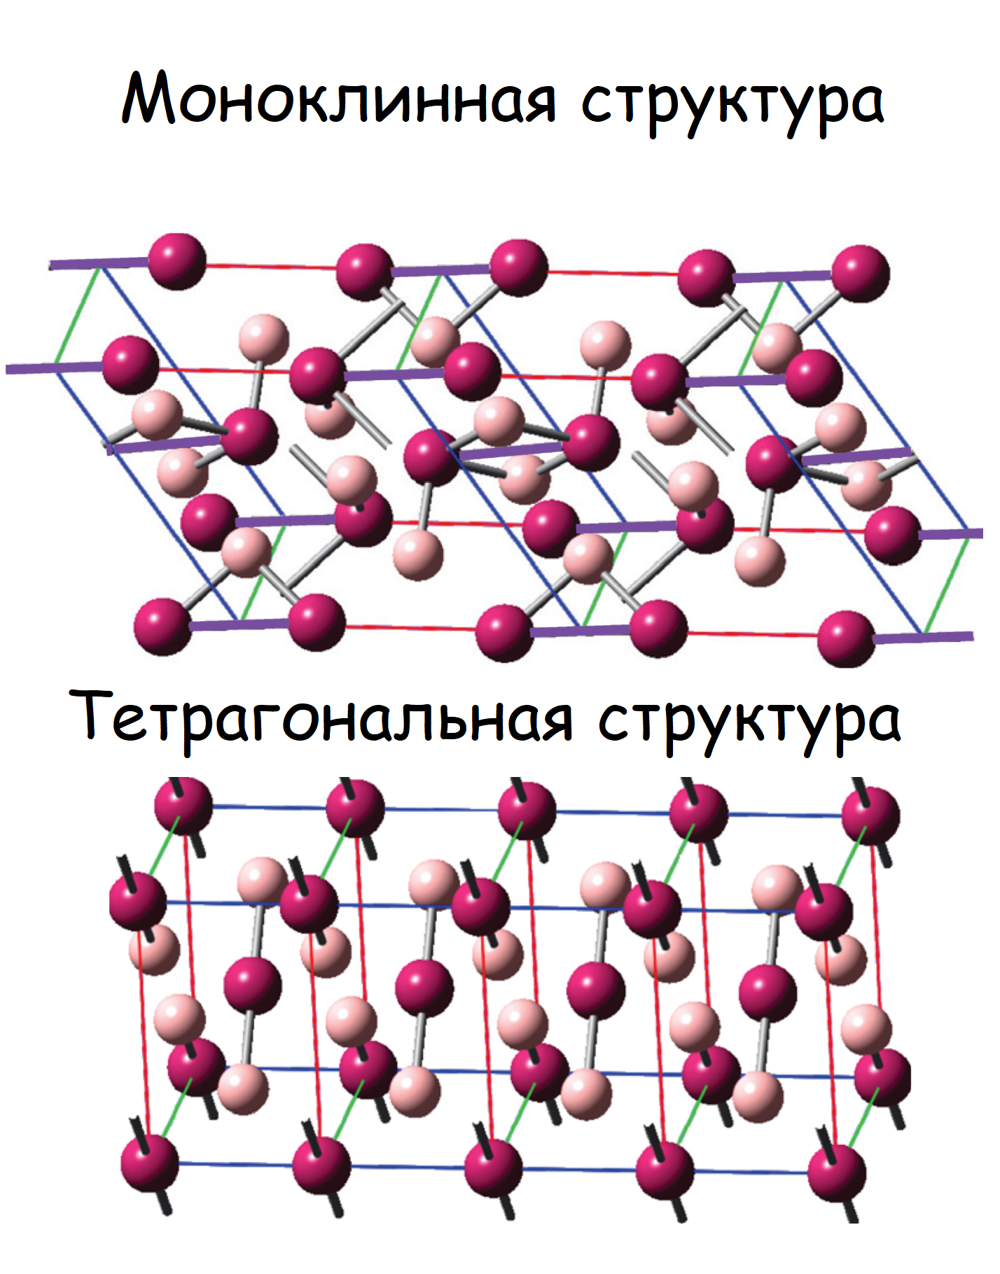
Оксиды
При исследовании образования филаментарных структур рассматривается моноклинная и тетрагональная фазы оксидов (ZrO₂, HfO₂, VO₂).
Планируется использовать следующий набор параметров для оксидов SiO₂, ZrO₂, HfO₂:
Параметр | Si | Zr | Hf | O | Параметр | Si | Zr | Hf | O
$$A$$ | 293.33 | 61.3 | 112.9 | 533 | $$R_{L}$$ | 1.1 | 1.1 | 1.1 | 1.1
$$B$$ | 75.491 | 6.4 | 8.82 | 41.8 | $$S_{L}$$ | 5 | 5 | 5 | 5
$$λ$$ | 2.4799 | 1.857 | 2.07 | 5.36 | $${I_{e}}/e$$ | 8.15 | 6.84 | 7 | 13.61
$$α$$ | 1.7322 | 0.929 | 1.033 | 2.68 | $${A_{E}}/e$$ | 0.6 | 1.33 | 1.31 | 1.48
$$β$$ | 1.0999 × 10⁻⁶ | 0 | 0 | 2 | $${Q_{L}}/e$$ | -4 | -4 | -4 | -2
$$n$$ | 0.78734 | 1 | 1 | 1 | $${Q_{U}}/e$$ | 4 | 4 | 4 | 6
$$m$$ | 3 | 1 | 1 | 1 | $$D_{L}$$ | 1.62 | 1.62 | 1.62 | 1.48
$$c$$ | 1.0039 × 10⁵ | 0 | 0 | 0 | $$D_{U}$$ | -1.54 | -1.5 | -1.54 | -1.12
$$d$$ | 16.218 | 1 | 1 | 1 | $$n_{B}$$ | 10 | 10 | 10 | 10
$$h$$ | −0.59826 | 0 | 0 | 0 | $$η$$ | 0.93 | 1 | 1 | 0.93
$$R_{S}$$ | 2.6 | 3.18 | 3.17 | 2.6 | $$C_{VDW}$$ | 0 | 0 | 0 | 0
$$S_{S}$$ | 3 | 3.79 | 3.77 | 3 | - | - | - | - | -
Notes:
При исследовании образования филаментарных структур рассматривается моноклинная и тетрагональная фазы оксидов (ZrO₂, HfO₂, VO₂).
Планируется использовать следующий набор параметров, представленных в таблице, для оксидов SiO₂, ZrO₂, HfO₂

Slide 9
Заключение
Работа является продолжением статьи¹ и ориентирована на получение нового программного функционала с целью проведения молекулярно-динамического исследования образования филаментарных структур в оксидах (ZrO₂, HfO₂) с учетом различных кристаллических фаз.
Работа выполнена при финансовой поддержке гранта РФФИ 19-29-03051_мк.
Abgaryan K. K., Grevtsev A. V. Parametric Identification of Tersoff Potential for Two-Component Materials // Advances in Theory and Practice of Computational Mechanics, 2020. pp. 257-268.
Notes:
Работа является продолжением статьи¹ и ориентирована на получение нового программного функционала с целью проведения молекулярно-динамического исследования образования филаментарных структур оксидах (ZrO₂, HfO₂) с учетом различных кристаллических фаз.
Работа выполнена при финансовой поддержке гранта РФФИ 19-29-03051_мк.

